Slide 1
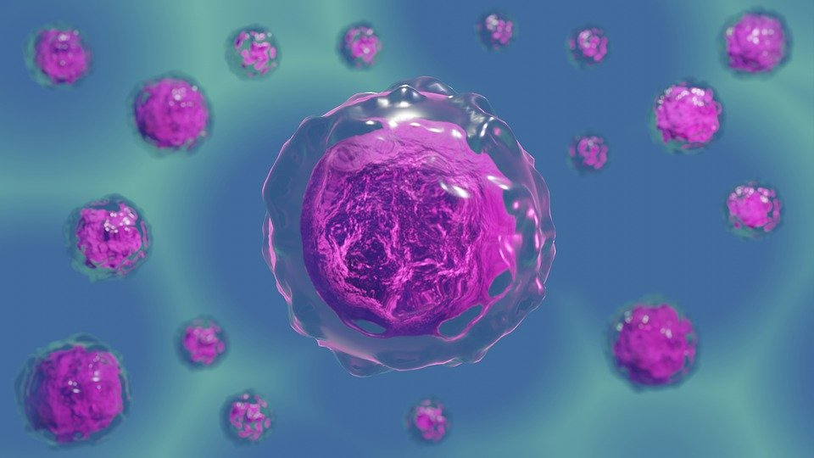
LAS CELULAS
BIOLOGIA
FABIAN ROMERO
2do
GAEL SILVA
TOBIAS PINASCO

Slide 2
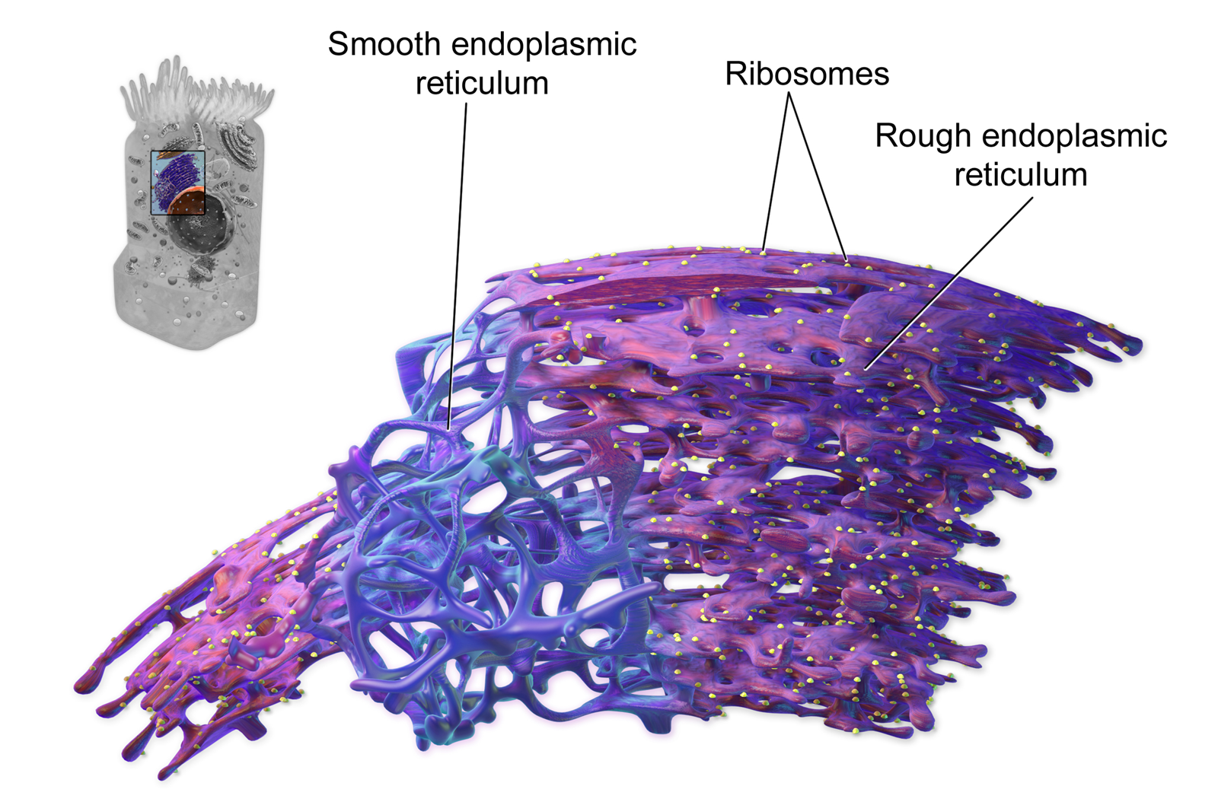
Retículo endoplasmático liso (REL)

Slide 3
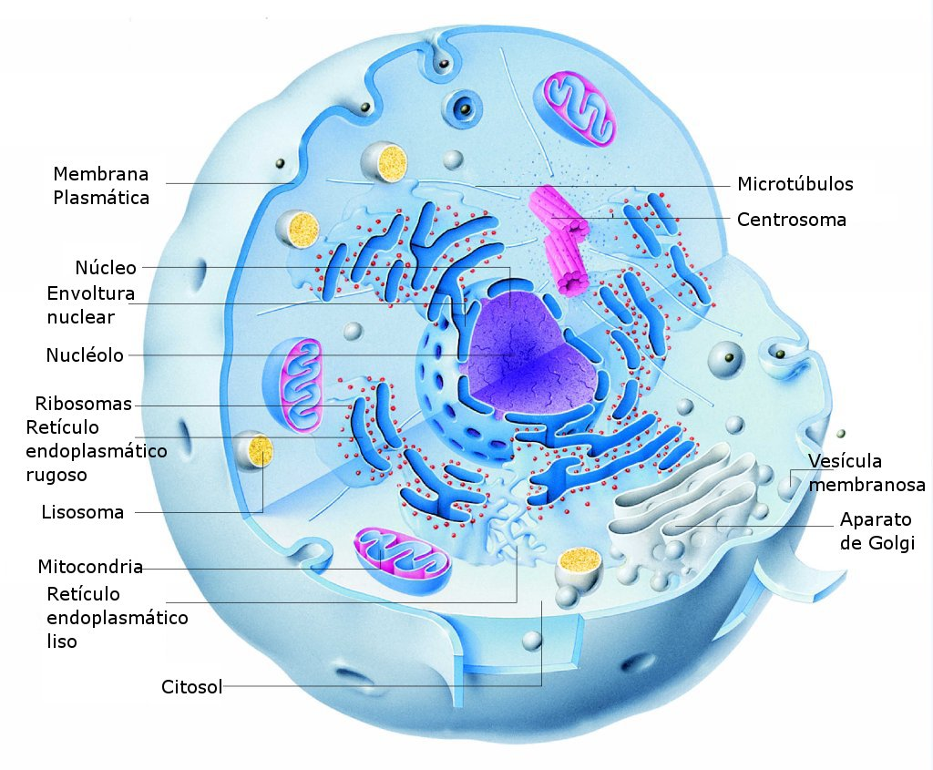
Retículo endoplasmático rugoso (RER)

Slide 4
